Slide 1
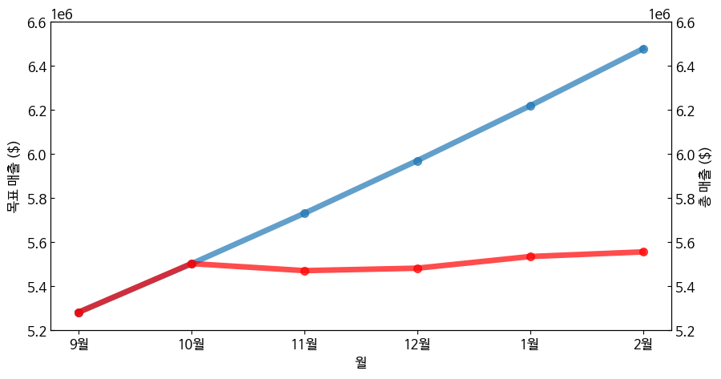
1. 과거 6개월 매출 추이
목표 매출은 전달 대비 4.17% 씩 증가하고 있음
총 매출은 10월 이후로 소폭 감소 후 느린 증가 추세를 보임.

Slide 2
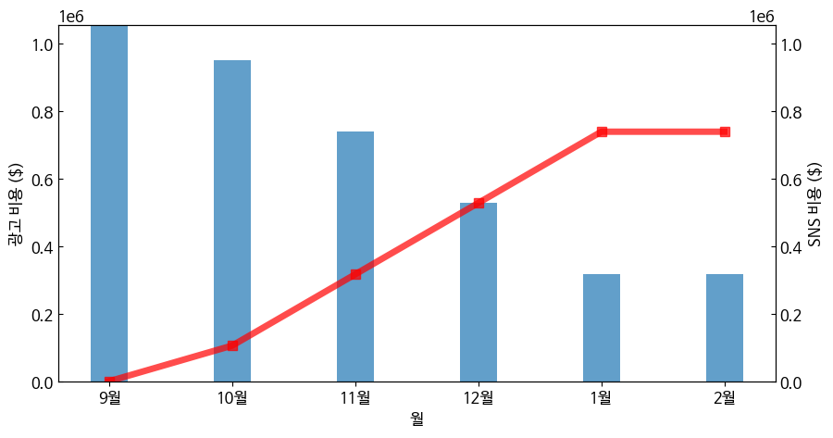
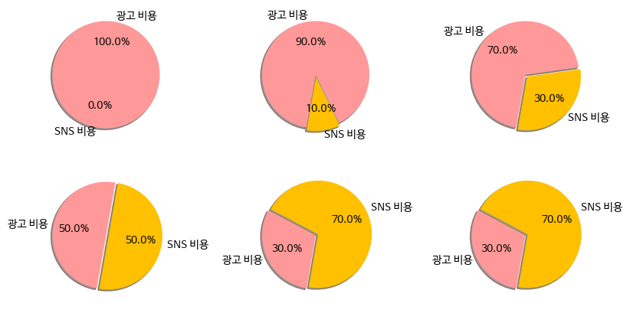
2. A회사의 광고 비용 패턴
광고 비용은 첫 달(9월) 매출의 20%인 $1,056,000로 고정되어 있음
SNS 비용은 10월 이후로 급격하게 비중이 커지고 있음
그래프를 놓고 보았을 때 SNS 비용의 점유율이 증가하는 것을 확인할 수 있음

Slide 3
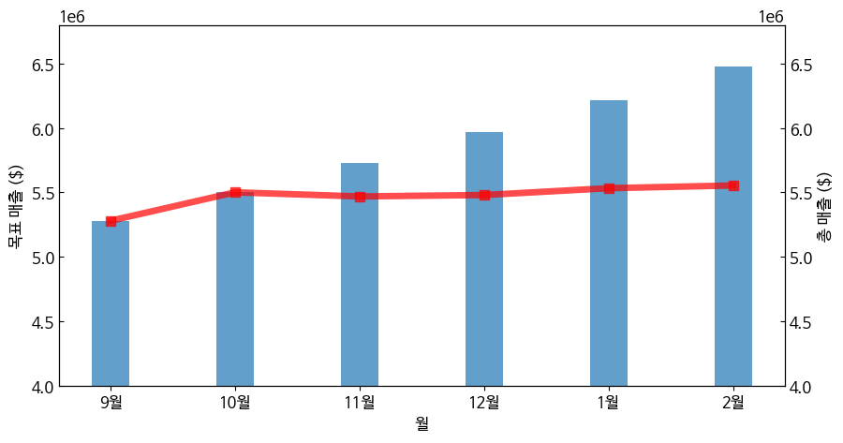
3. 목표 매출과 비교한 총 매출 수치
그래프를 놓고 보았을 때 목표 매출의 증가율을 총 매출이 따라가지 못하고 있음
목표 매출과 총 매출이 동일했던 9월, 목표 매출보다 총 매출이 $1,000 높았던
10월을 제외하곤 목표 매출을 전혀 달성하지 못하고 있으며 차가 점점 벌어짐

Slide 4
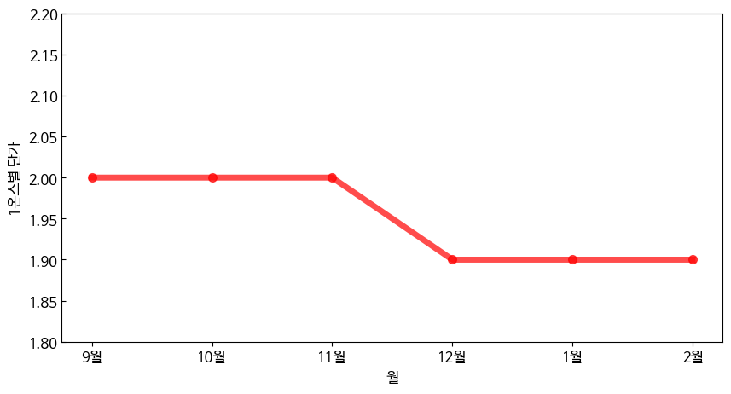
4. 1온스별 단가 변화
9~11월에는 $2, 12~2월에는 $1.9로, 12월에 들어 $0.1 저렴해짐
겨울로 진입하면서 보습제 화장품 시장에 원활한 공급을 위한 원료 대량 생산,
더 저렴한 원료 보급처와의 계약, 단가를 절약할 수 있는 회사 자체 기술 개발 등

Slide 5
5. 데이터 분석을 통한 매출 증가 방법
CEO와의 질답 요약
- 목표 매출 달성
10대 청소년을 타겟으로 한 제품 판매 전략
일반 광고에서 소셜 네트워크로 비중 이동 중
크게 앞서는 경쟁사의 보습제 총 수익 (50~100%)

Slide 6
5. 데이터 분석을 통한 매출 증가 방법
2) 매출 증가 전략
경쟁사의 보습제 화장품과 자사 제품 비교 분석 후 보완
온라인/오프라인 매장 동시 활용을 통한 판매량 증진
타겟인 Z세대 맞춤 마케팅 전략 구상
현재 광고비용을 치중하고 있는 SNS를 활용한 마케팅

Slide 7
5. 데이터 분석을 통한 매출 증가 방법
2) 매출 증가 전략
- 3월 예상 목표 매출 : $6,746,000
현재 $550만 유지 중 → 한 달 만에 $100만 증가 필요
목표 매출 달성이 우선이므로 가장 극적인 매출 증가를
달성할 수 있는 전략이 필요함 : 인플루언서 활용 마케팅

Slide 8
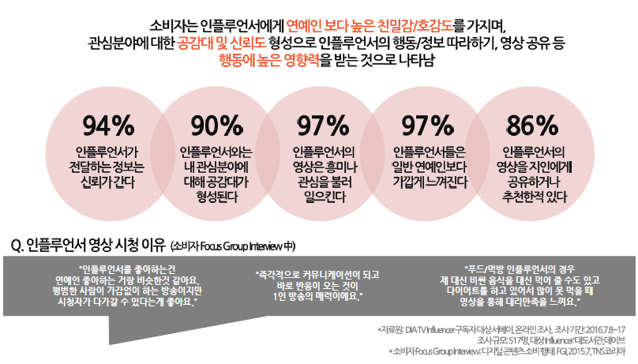
5. 데이터 분석을 통한 매출 증가 방법
정교한 타겟팅 가능 : 연령/성별, 관심분야, 키워드, 사진, 동영상 등
다양한 연령대의 사용자

